Slide 1
北风网在线培训
设计模式系列课程
第八讲 装饰模式
讲师：历风行

Slide 2
一、什么是装饰模式
装饰（ Decorator ）模式又叫做包装模式。通
过一种对客户端透明的方式来扩展对象的功能，
是继承关系的一个替换方案。

Slide 3
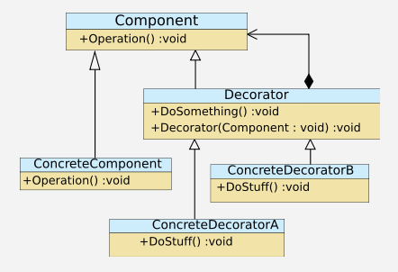
二、装饰模式的结构

Slide 4
三、装饰模式的角色和职责
抽象组件角色： 一个抽象接口，是被装饰类和
装饰类的父接口。
具体组件角色：为抽象组件的实现类。
抽象装饰角色：包含一个组件的引用，并定义了
与抽象组件一致的接口。
具体装饰角色：为抽象装饰角色的实现类。负责
具体的装饰。

Slide 5
欢迎访问北风学习在线
我们的网址是 http://www.ibeifeng.com

